Slide 1
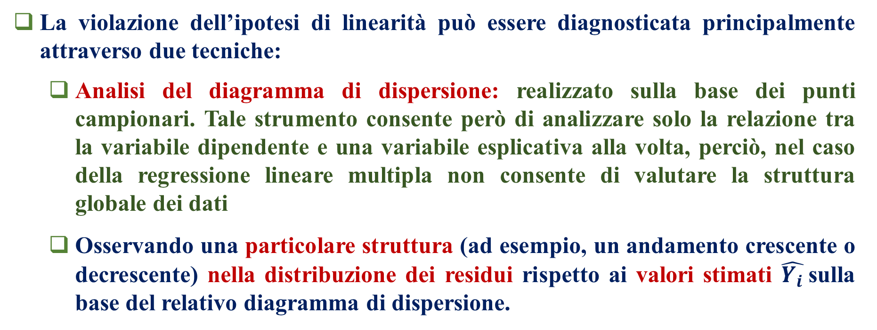
Assunzioni del Modello: Linearità
La violazione dell’ipotesi di linearità può essere diagnosticata principalmente attraverso due tecniche:
  Analisi del diagramma di dispersione: realizzato sulla base dei punti campionari. Tale strumento consente però di analizzare solo la relazione tra la variabile dipendente e una variabile esplicativa alla volta, perciò, nel caso della regressione lineare multipla non consente di valutare la struttura globale dei dati
  Osservando una particolare struttura (ad esempio, un andamento crescente o decrescente) nella distribuzione dei residui rispetto ai valori stimati $\hat{Y_{i}}$sulla base del relativo diagramma di dispersione.

Slide 2
Assunzioni del Modello: Linearità
Se attraverso una delle due tecniche, o anche sulla base di considerazioni teoriche, emerge che la relazione analizzata non è lineare, è utile considerare l’ipotesi che si possa trattare di una relazione lineare tra una trasformata della variabile dipendente e le restanti variabili indipendenti (nella forma originaria o anch’esse opportunamente trasformate)
Si può in tal caso procedere a una nuova regressione lineare effettuata sulle variabili trasformate
Infine, per avvalorare l’ipotesi che la relazione stimata sia lineare nella trasformata di una o più variabili originarie, è opportuno esaminare i residui della nuova regressione e verificare che non presentino nessuna particolare struttura

Slide 3
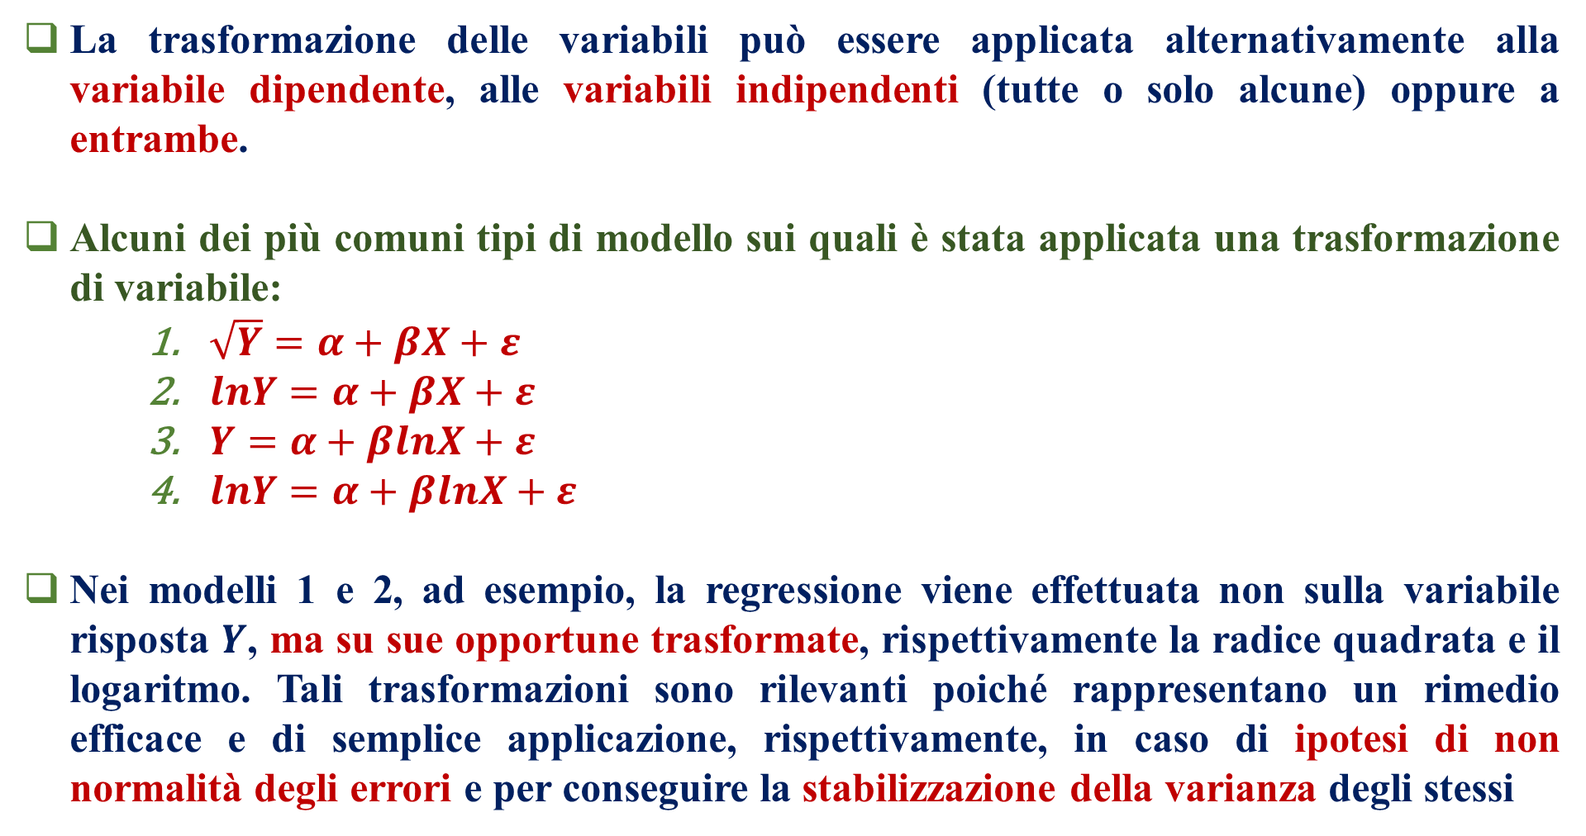
Trasformazione delle variabili
La trasformazione delle variabili può essere applicata alternativamente alla variabile dipendente, alle variabili indipendenti (tutte o solo alcune) oppure a entrambe.
Alcuni dei più comuni tipi di modello sui quali è stata applicata una trasformazione di variabile:
    $\sqrt{Y}=α+βX+ε$
    $lnY=α+βX+ε$
    $Y=α+βlnX+ε$
    $lnY=α+βlnX+ε$
Nei modelli 1 e 2, ad esempio, la regressione viene effettuata non sulla variabile risposta $Y$, ma su sue opportune trasformate, rispettivamente la radice quadrata e il logaritmo. Tali trasformazioni sono rilevanti poiché rappresentano un rimedio efficace e di semplice applicazione, rispettivamente, in caso di ipotesi di non normalità degli errori e per conseguire la stabilizzazione della varianza degli stessi

Slide 4
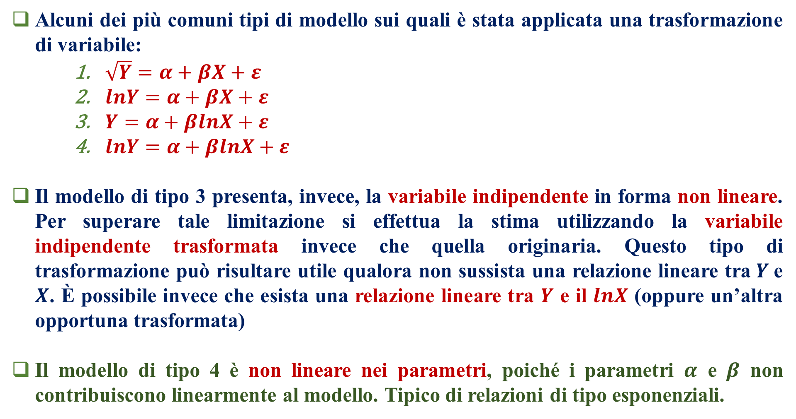
Trasformazione delle variabili
Alcuni dei più comuni tipi di modello sui quali è stata applicata una trasformazione di variabile:
    $\sqrt{Y}=α+βX+ε$
    $lnY=α+βX+ε$
    $Y=α+βlnX+ε$
    $lnY=α+βlnX+ε$
Il modello di tipo 3 presenta, invece, la variabile indipendente in forma non lineare. Per superare tale limitazione si effettua la stima utilizzando la variabile indipendente trasformata invece che quella originaria. Questo tipo di trasformazione può risultare utile qualora non sussista una relazione lineare tra$Y$e $X$. È possibile invece che esista una relazione lineare tra $Y$ e il $lnX$ (oppure un’altra opportuna trasformata)
Il modello di tipo 4 è non lineare nei parametri, poiché i parametri $α$ e $β$ non contribuiscono linearmente al modello. Tipico di relazioni di tipo esponenziali.

Slide 5
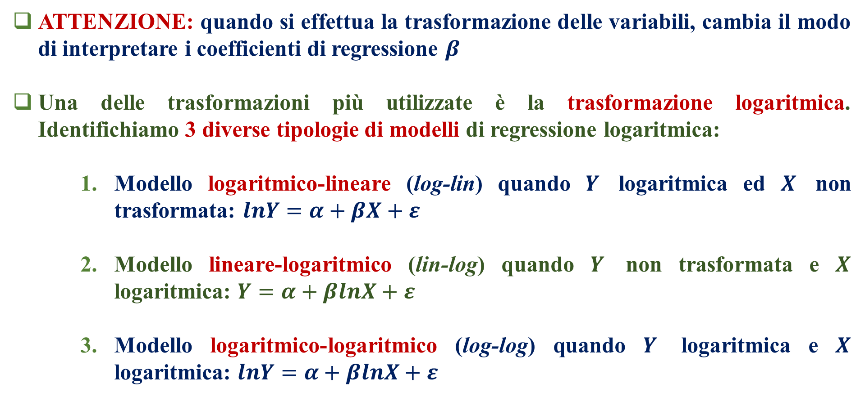
Trasformazione delle variabili
ATTENZIONE: quando si effettua la trasformazione delle variabili, cambia il modo di interpretare i coefficienti di regressione $β$
Una delle trasformazioni più utilizzate è la trasformazione logaritmica. Identifichiamo 3 diverse tipologie di modelli di regressione logaritmica:
    Modello logaritmico-lineare (log-lin) quando $Y$ logaritmica ed $X$ non trasformata: $lnY=α+βX+ε$
    Modello lineare-logaritmico (lin-log) quando $Y$ non trasformata e $X$ logaritmica: $Y=α+βlnX+ε$
    Modello logaritmico-logaritmico (log-log) quando $Y$ logaritmica e $X$ logaritmica: $lnY=α+βlnX+ε$

Slide 6
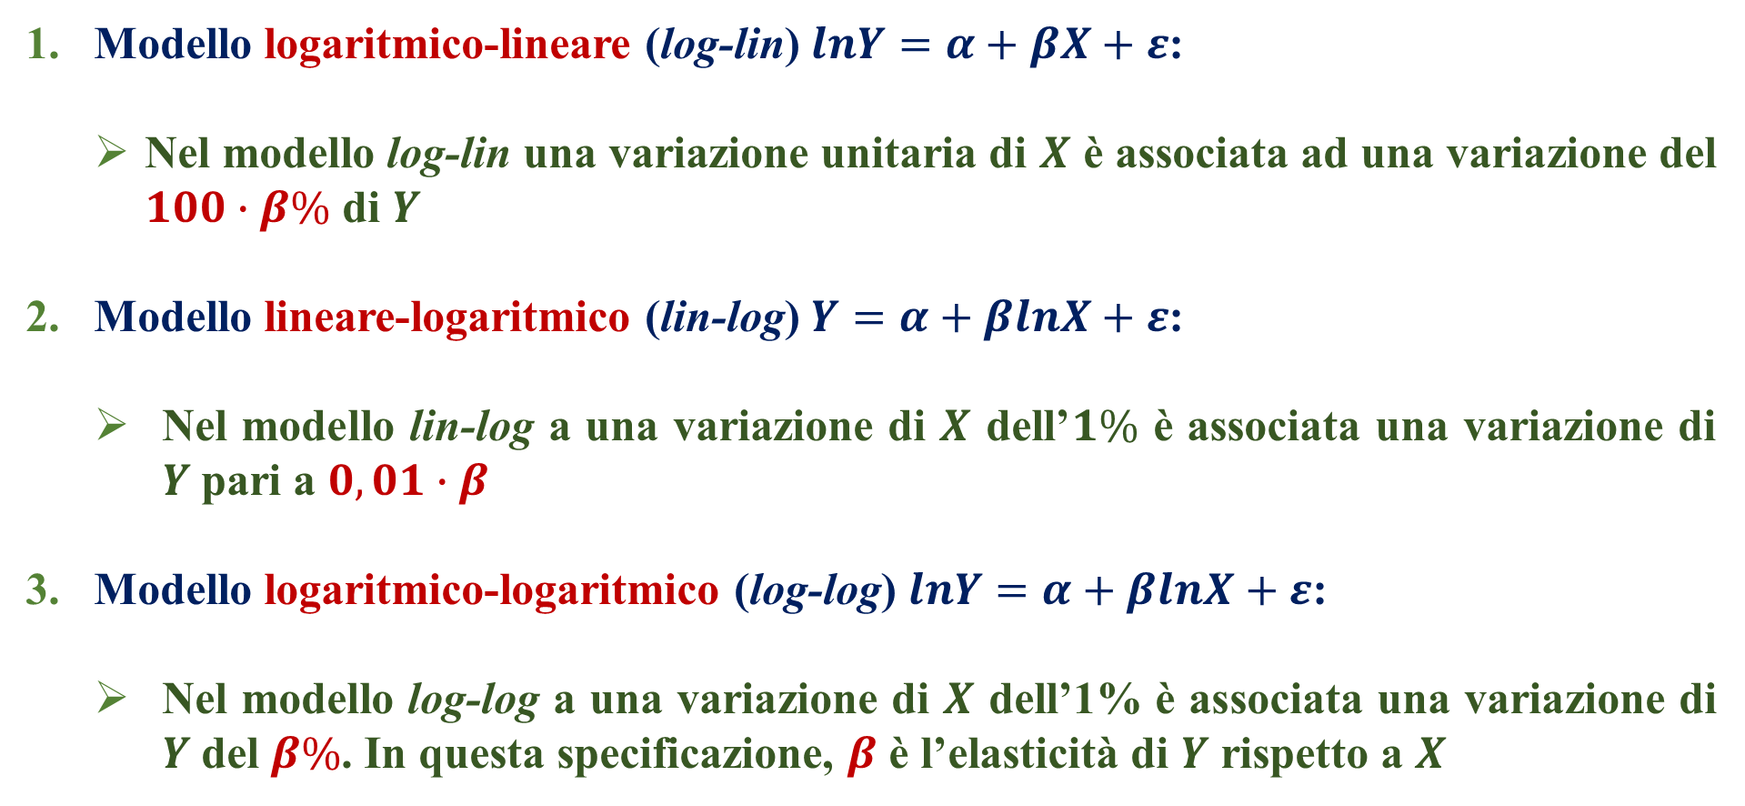
Trasformazione delle variabili
Modello logaritmico-lineare (log-lin) $lnY=α+βX+ε$:
  Nel modello log-lin una variazione unitaria di $X$ è associata ad una variazione del $100∙β\%$ di $Y$
Modello lineare-logaritmico (lin-log) $Y=α+βlnX+ε$:
  Nel modello lin-log a una variazione di $X$ dell’$1\%$ è associata una variazione di $Y$pari a $0,01∙β$
Modello logaritmico-logaritmico (log-log) $lnY=α+βlnX+ε$:
  Nel modello log-log a una variazione di $X$ dell’1% è associata una variazione di $Y$del $β\%$. In questa specificazione, $β$ è l’elasticità di $Y$ rispetto a $X$

Slide 7
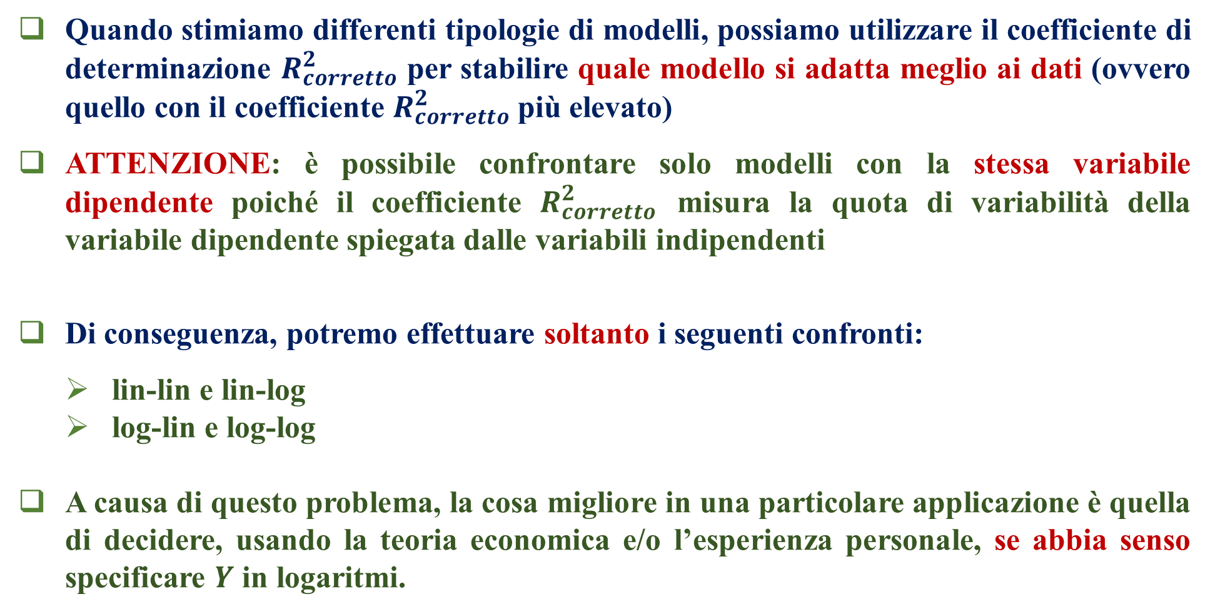
Trasformazione Variabili
Quando stimiamo differenti tipologie di modelli, possiamo utilizzare il coefficiente di determinazione $R_{corretto}^{2}$ per stabilire quale modello si adatta meglio ai dati (ovvero quello con il coefficiente $R_{corretto}^{2}$ più elevato)
ATTENZIONE: è possibile confrontare solo modelli con la stessa variabile dipendente poiché il coefficiente $R_{corretto}^{2}$ misura la quota di variabilità della variabile dipendente spiegata dalle variabili indipendenti
Di conseguenza, potremo effettuare soltanto i seguenti confronti:
  lin-lin e lin-log
  log-lin e log-log
A causa di questo problema, la cosa migliore in una particolare applicazione è quella di decidere, usando la teoria economica e/o l’esperienza personale, se abbia senso specificare $Y$ in logaritmi.

Slide 8
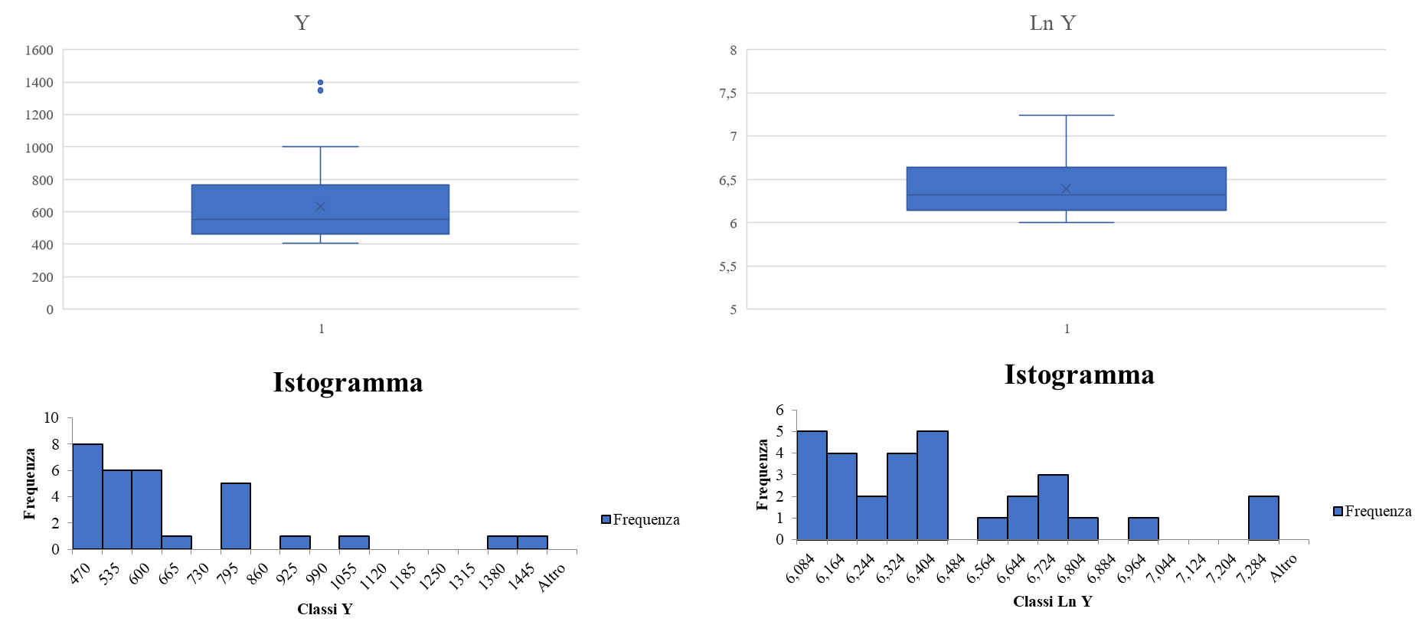
Trasformazione Variabili: Esempio
La trasformazione logaritmica di una variabile ne modifica anche la distribuzione

Slide 9
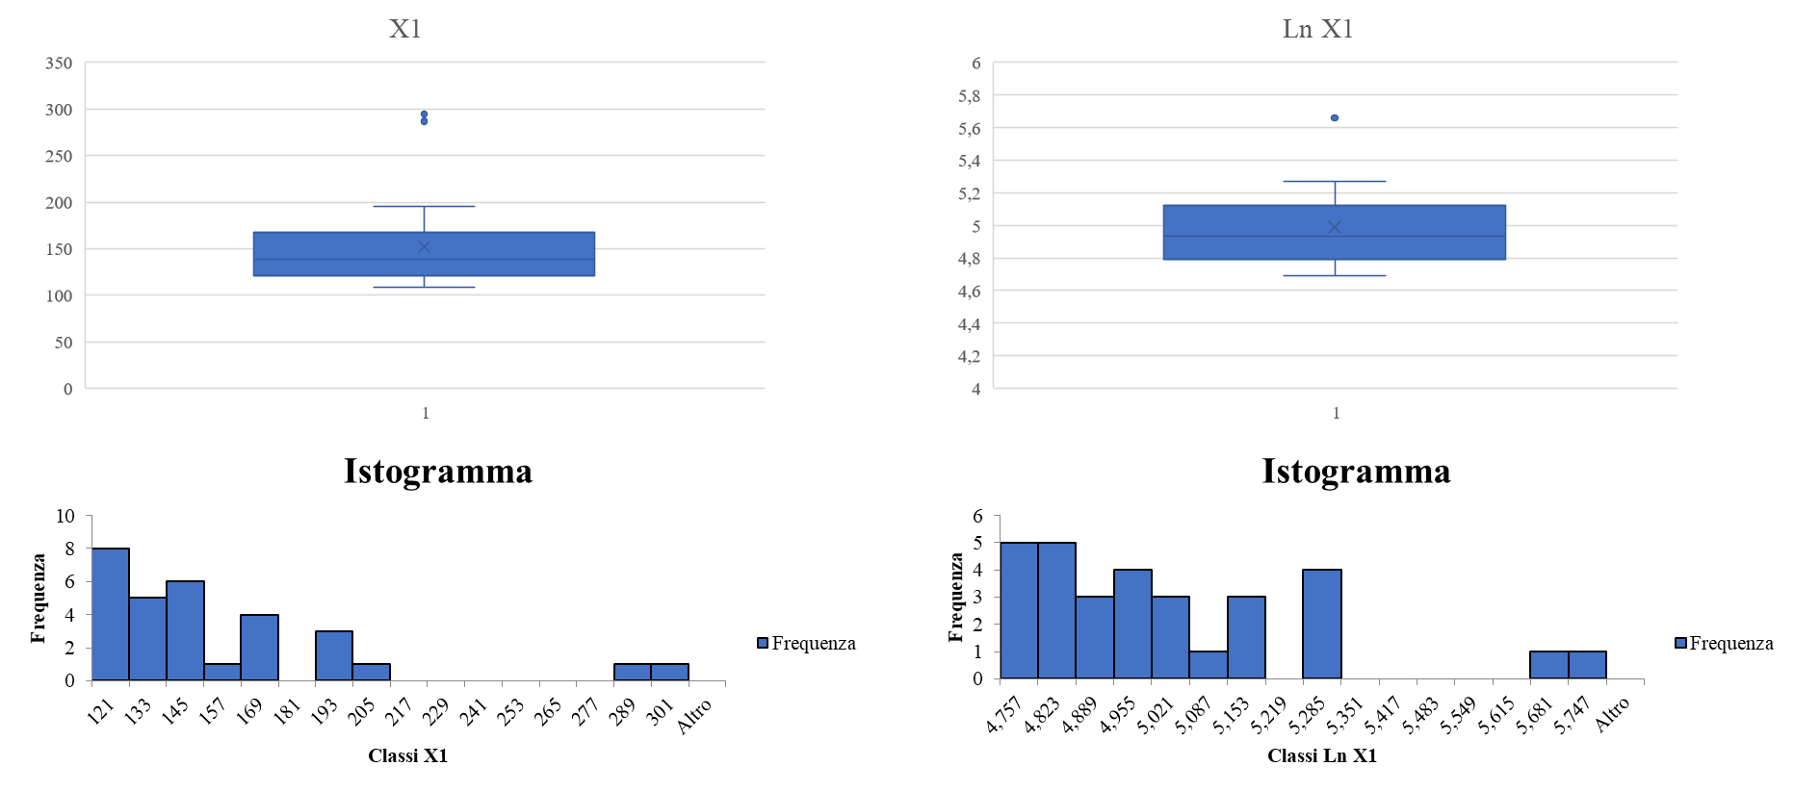
Trasformazione Variabili: Esempio
La trasformazione logaritmica di una variabile ne modifica anche la distribuzione

Slide 10
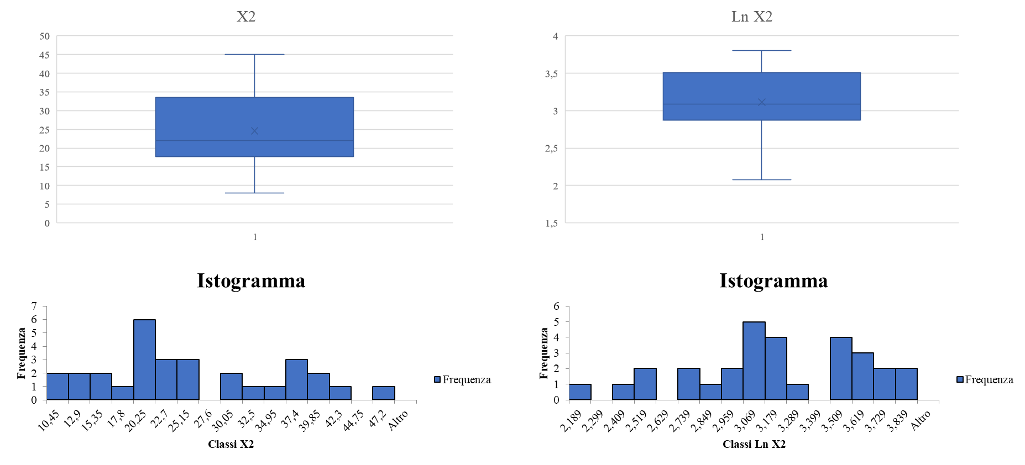
Trasformazione Variabili: Esempio
La trasformazione logaritmica di una variabile ne modifica anche la distribuzione

Slide 11
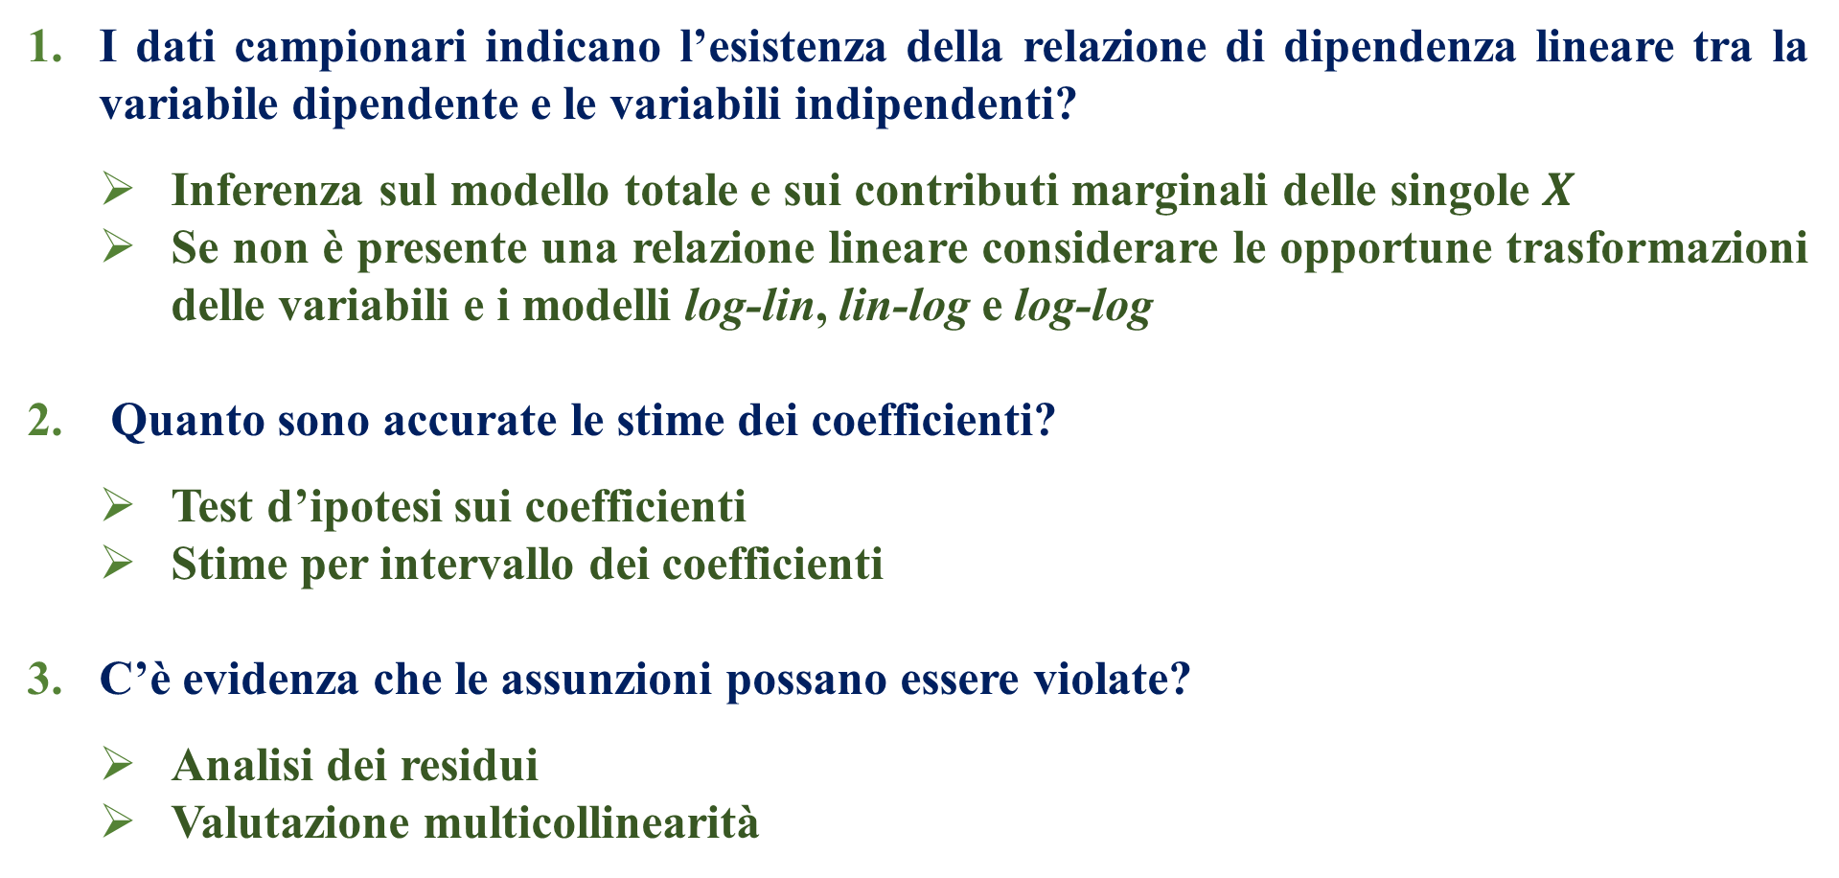
Valutazione del Modello: Riassumendo
I dati campionari indicano l’esistenza della relazione di dipendenza lineare tra la variabile dipendente e le variabili indipendenti?
  Inferenza sul modello totale e sui contributi marginali delle singole $X$
  Se non è presente una relazione lineare considerare le opportune trasformazioni delle variabili e i modelli log-lin, lin-log e log-log
Quanto sono accurate le stime dei coefficienti?
  Test d’ipotesi sui coefficienti
  Stime per intervallo dei coefficienti
C’è evidenza che le assunzioni possano essere violate?
  Analisi dei residui
  Valutazione multicollinearità

Slide 12
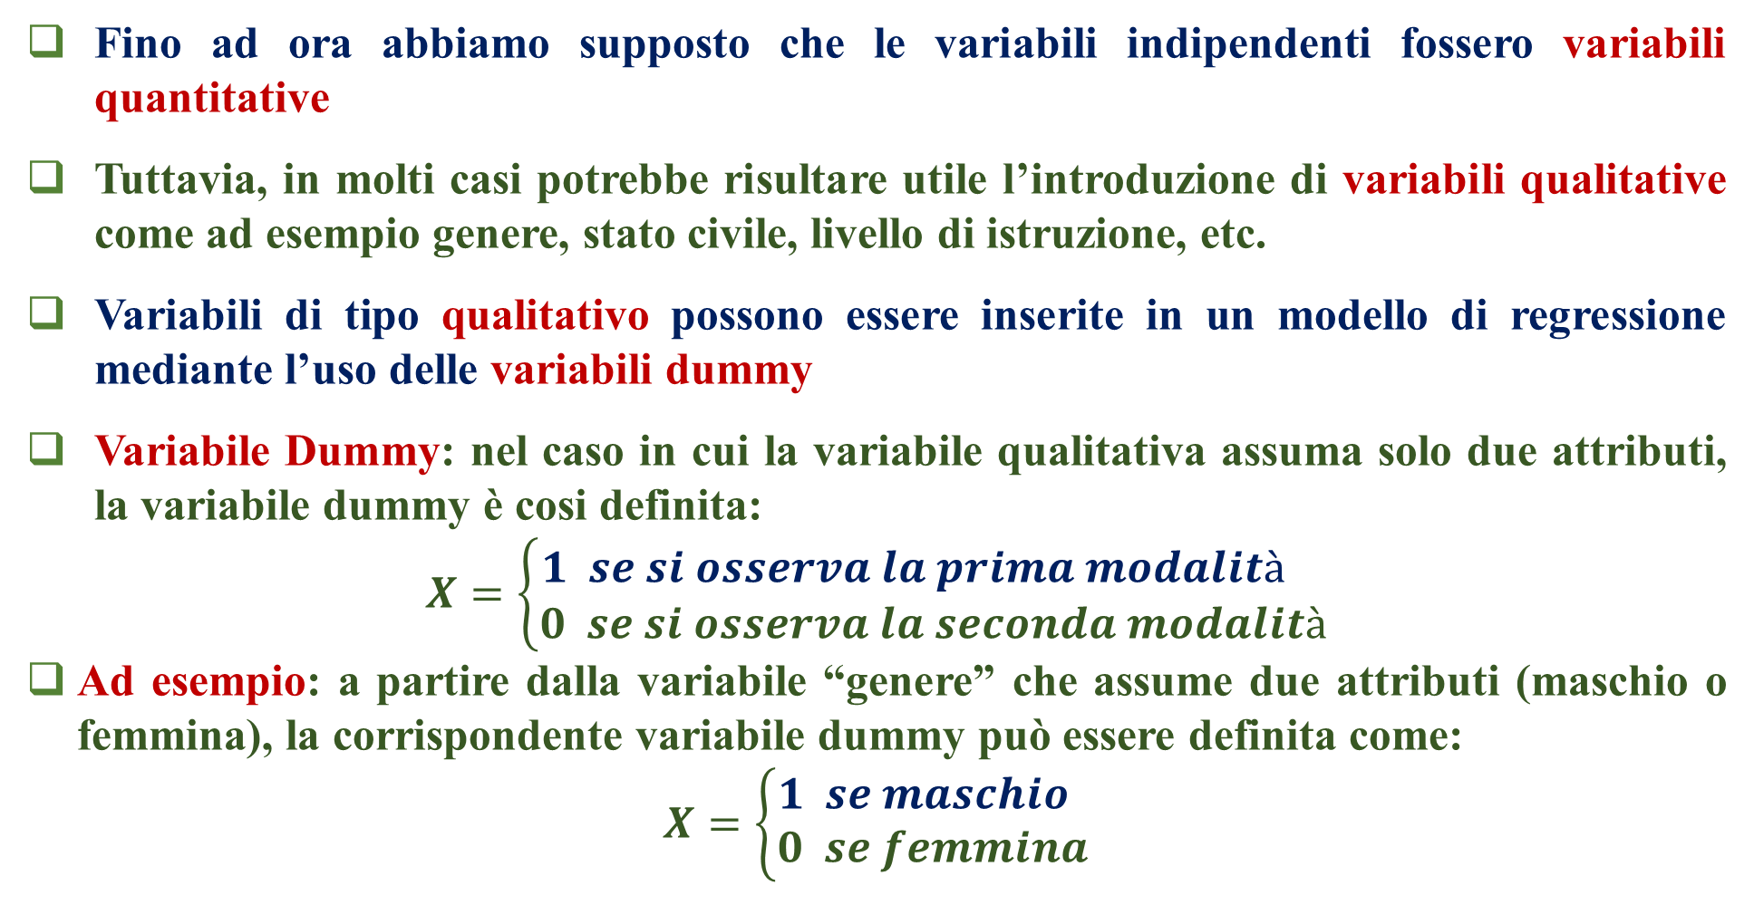
I Modelli con Variabili Dummy
Fino ad ora abbiamo supposto che le variabili indipendenti fossero variabili quantitative
Tuttavia, in molti casi potrebbe risultare utile l’introduzione di variabili qualitative come ad esempio genere, stato civile, livello di istruzione, etc.
Variabili di tipo qualitativo possono essere inserite in un modello di regressione mediante l’uso delle variabili dummy
Variabile Dummy: nel caso in cui la variabile qualitativa assuma solo due attributi, la variabile dummy è cosi definita:
$$X=\left\{\begin{aligned}1 se si osserva la prima modalità \\ 0 se si osserva la seconda modalità\end{aligned}\right.$$
Ad esempio: a partire dalla variabile “genere” che assume due attributi (maschio o femmina), la corrispondente variabile dummy può essere definita come:
$$X=\left\{\begin{aligned}1 se maschio \\ 0 se femmina\end{aligned}\right.$$

Slide 13
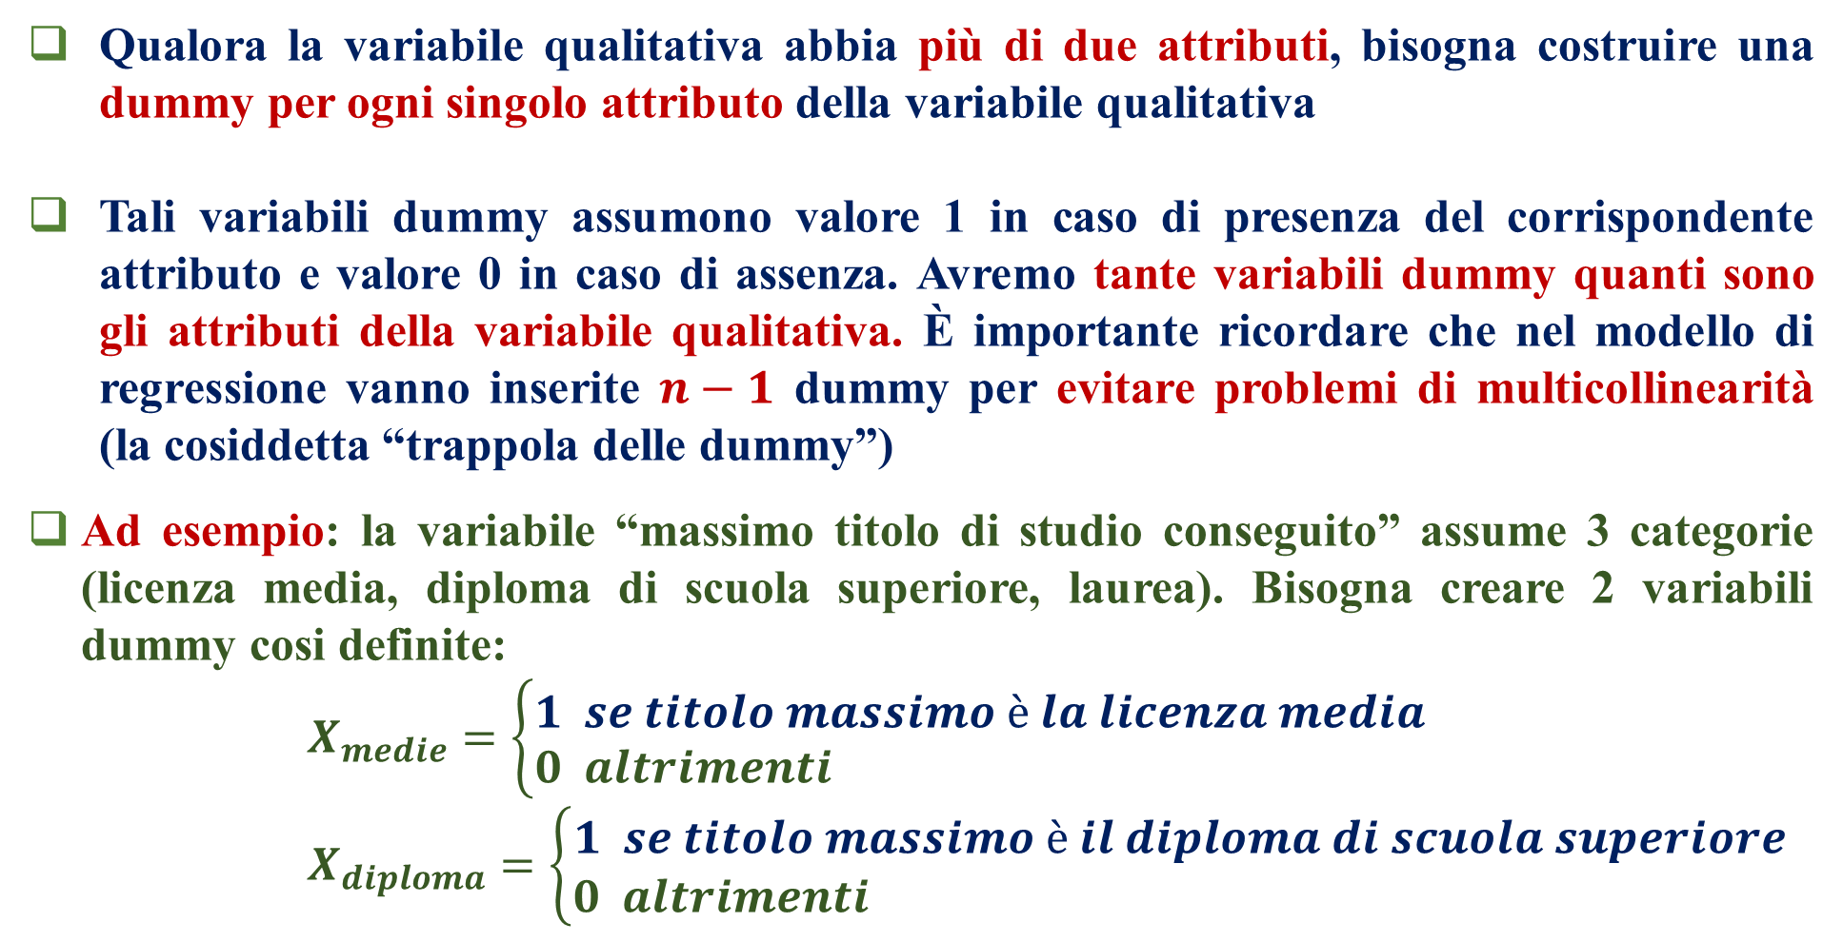
I Modelli con Variabili Dummy
Qualora la variabile qualitativa abbia più di due attributi, bisogna costruire una dummy per ogni singolo attributo della variabile qualitativa
Tali variabili dummy assumono valore 1 in caso di presenza del corrispondente attributo e valore 0 in caso di assenza. Avremo tante variabili dummy quanti sono gli attributi della variabile qualitativa. È importante ricordare che nel modello di regressione vanno inserite $n−1$ dummy per evitare problemi di multicollinearità (la cosiddetta “trappola delle dummy”)
Ad esempio: la variabile “massimo titolo di studio conseguito” assume 3 categorie (licenza media, diploma di scuola superiore, laurea). Bisogna creare 2 variabili dummy cosi definite:
$$X_{medie}=\left\{\begin{aligned}1 se titolo massimo è la licenza media \\ 0 altrimenti \end{aligned}\right.$$
$$X_{diploma}=\left\{\begin{aligned}1 se titolo massimo è il diploma di scuola superiore \\ 0 altrimenti \end{aligned}\right.$$

Slide 14
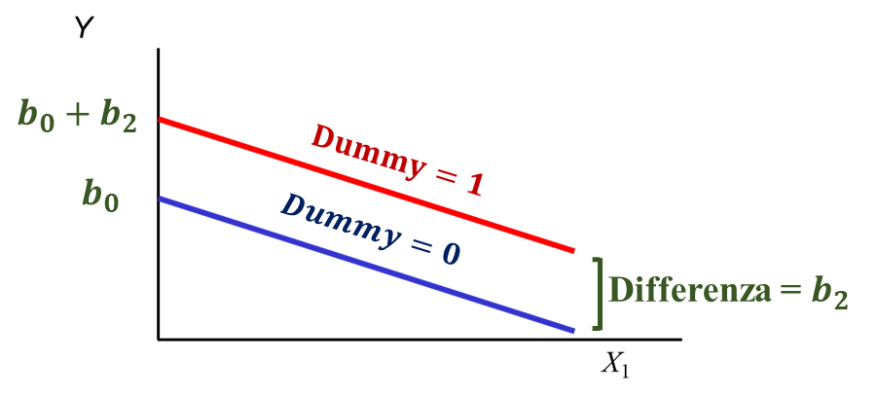
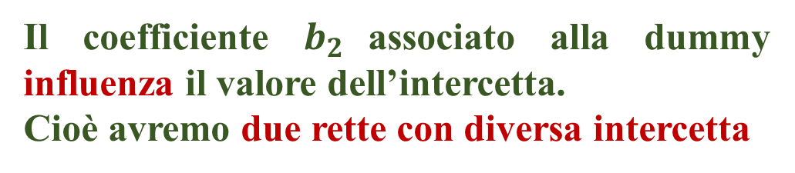



I Modelli con Variabili Dummy
La variabile Dummy influenza l’intercetta del modello di regressione. Ipotizziamo di avere il seguente modello di regressione, dove $X_{2}$è una variabile Dummy:
$$\hat{Y}=b_{0}+b_{1}X_{1}+b_{2}\left(X_{2}\right)$$
$$\hat{Y}=b_{0}+b_{1}X_{1}+b_{2}\left(1\right)=\left(b_{0}+b_{2}\right)+b_{1}X_{1}$$
$$Dummy=1$$
$$\hat{Y}=b_{0}+b_{1}X_{1}+b_{2}\left(0\right)=b_{0} +b_{1}X_{1}$$
$$Dummy=0$$
Differente intercetta
Stessa Pendenza
Il coefficiente $b_{2}$associato alla dummy influenza il valore dell’intercetta.
Cioè avremo due rette con diversa intercetta

Slide 15
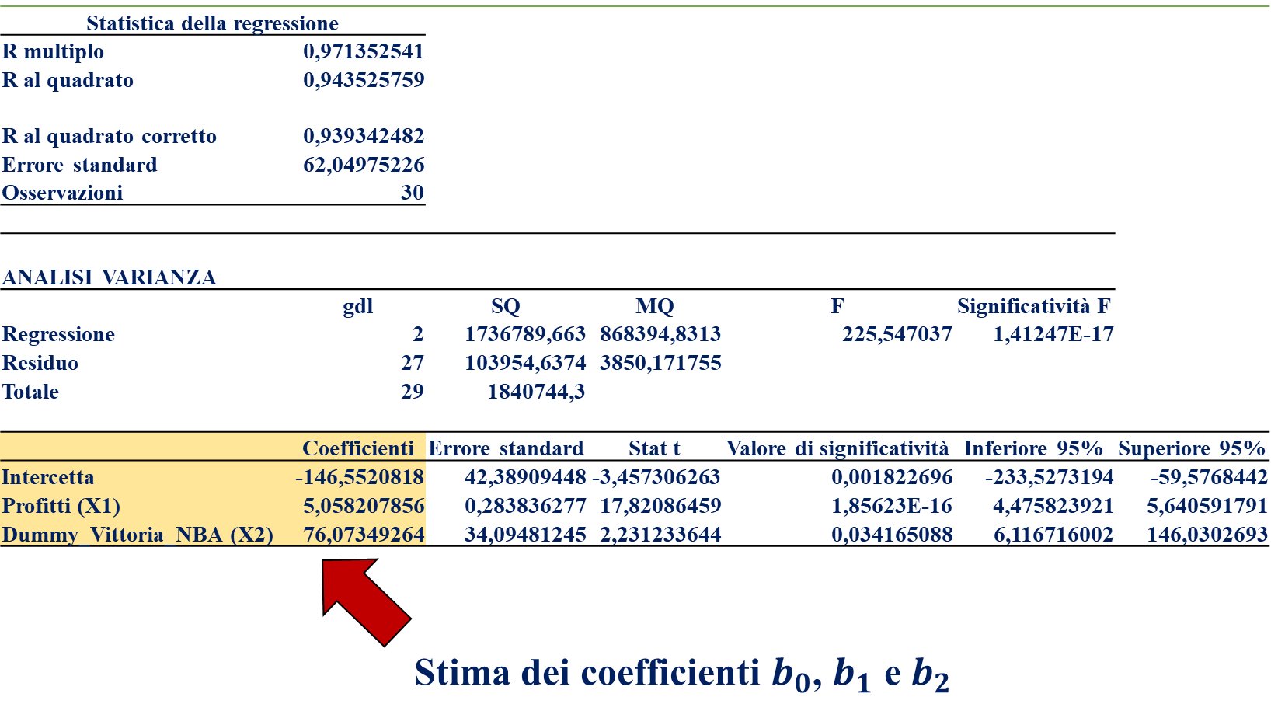
I Modelli con Variabili Dummy: Esempio

Slide 16
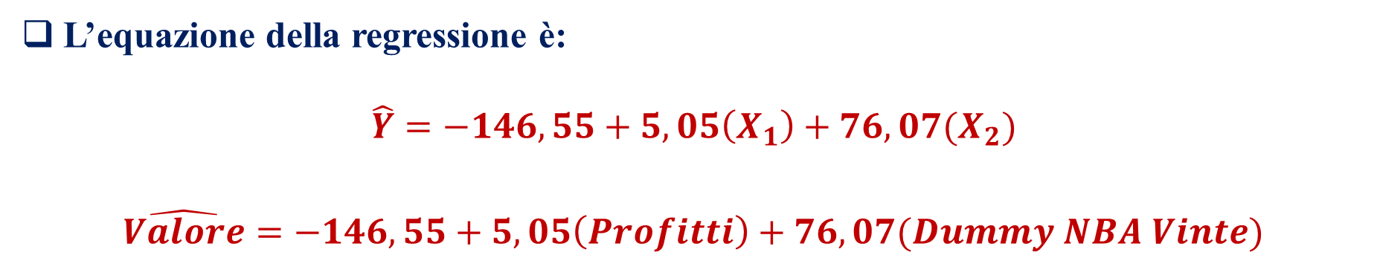
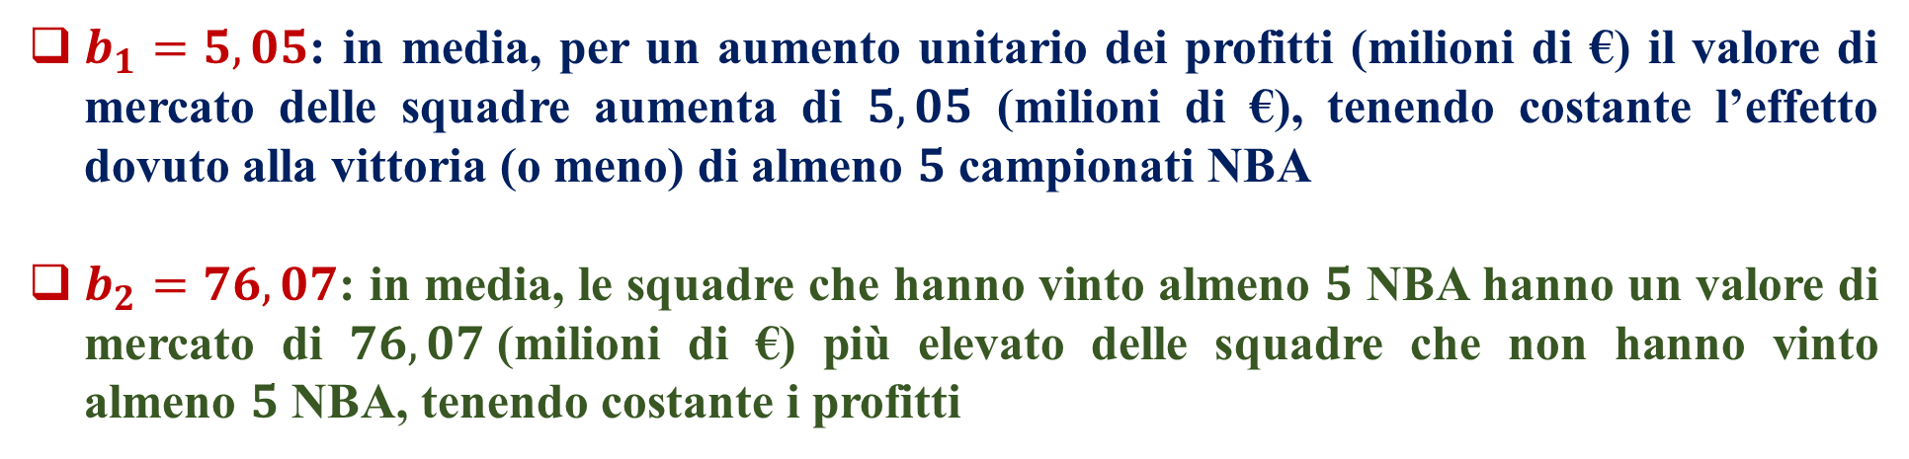
I Modelli con Variabili Dummy: Esempio
L’equazione della regressione è:
$$\hat{Y}=−146,55+5,05\left(X_{1}\right)+76,07(X_{2})$$
$$\hat{Valore}=−146,55+5,05\left(Profitti\right)+76,07(Dummy NBA Vinte)$$
Interpretiamo il significato dei coefficienti (variabile continua e variabile dummy almeno 5 NBA vinte):
$b_{1}=5,05$: in media, per un aumento unitario dei profitti (milioni di €) il valore di mercato delle squadre aumenta di $5,05$ (milioni di €), tenendo costante l’effetto dovuto alla vittoria (o meno) di almeno $5$ campionati NBA
$b_{2}=76,07$: in media, le squadre che hanno vinto almeno $5$ NBA hanno un valore di mercato di $76,07$(milioni di €) più elevato delle squadre che non hanno vinto almeno $5$ NBA, tenendo costante i profitti

Slide 17
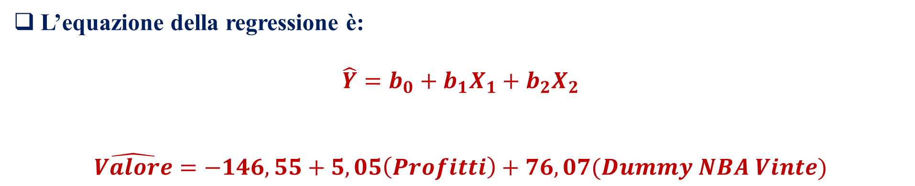
I Modelli con Variabili Dummy: Esempio
L’equazione della regressione è:
$$\hat{Y}=b_{0}+b_{1}X_{1}+b_{2}X_{2}$$
$$\hat{Valore}=−146,55+5,05\left(Profitti\right)+76,07(Dummy NBA Vinte)$$
$$\hat{Y}=b_{0}+b_{1}X_{1}+b_{2}\left(1\right)=\left(−146,55+76,07\right)+5,05X_{1}$$
Almeno 5 NBA Vinte
$$\hat{Y}=b_{0}+b_{1}X_{1}+b_{2}\left(0\right)=−146,55 +5,05X_{1}$$
No Almeno 5 NBA Vinte
Differente intercetta
Stessa Pendenza

Slide 18
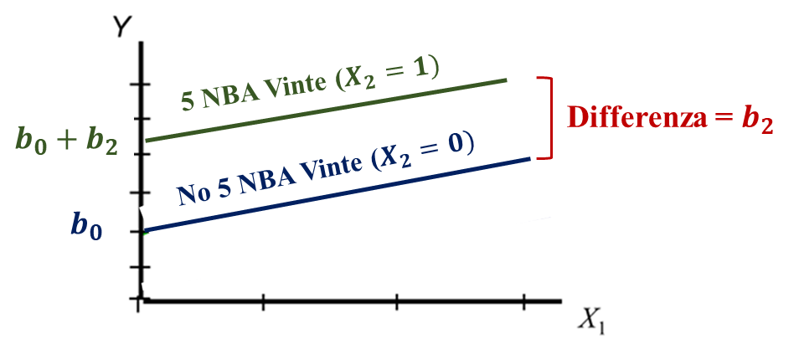
I Modelli con Variabili Dummy: Esempio
$$\hat{Y}=b_{0}+b_{1}X_{1}+b_{2}\left(1\right)=\left(−146,55+76,07\right)+5,05X_{1}$$
Almeno 5 NBA Vinte
$$\hat{Y}=b_{0}+b_{1}X_{1}+b_{2}\left(0\right)=−146,55 +5,05X_{1}$$
No Almeno 5 NBA Vinte
Differente intercetta
Stessa Pendenza
Nel caso in cui il coefficiente associato alla dummy almeno 5 NBA vinte dovesse essere significativo, allora potremmo assumere che le vittorie del campionato NBA influenzano positivamente il valore di mercato delle squadre (Diversa intercetta per le due rette)

Slide 19
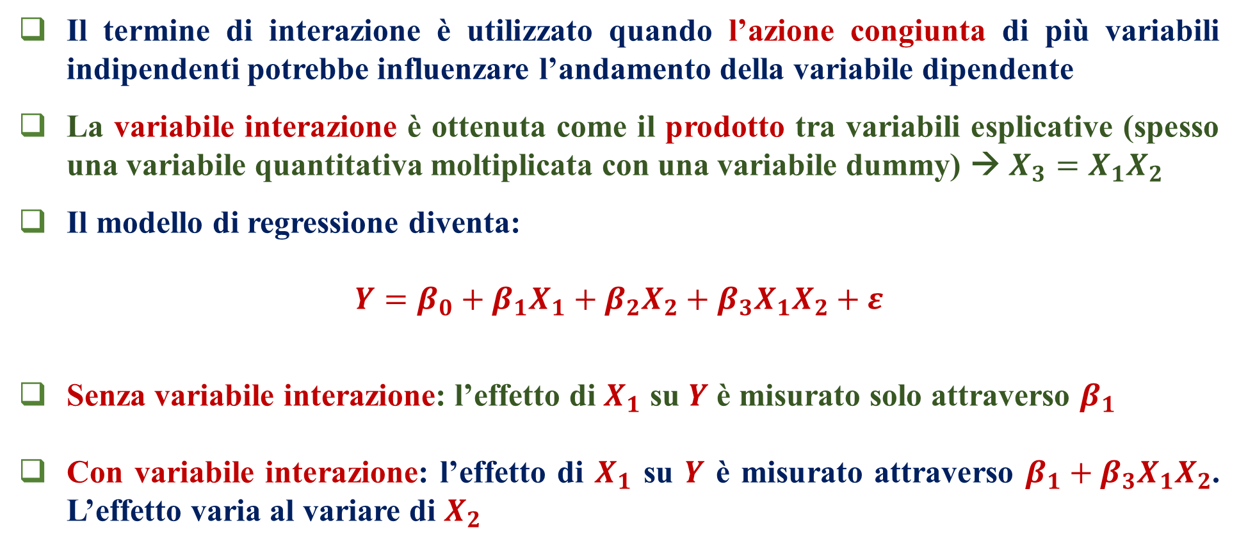
I Modelli con Variabile Interazione
Il termine di interazione è utilizzato quando l’azione congiunta di più variabili indipendenti potrebbe influenzare l’andamento della variabile dipendente
La variabile interazione è ottenuta come il prodotto tra variabili esplicative (spesso una variabile quantitativa moltiplicata con una variabile dummy) → $X_{3}=X_{1}X_{2}$
Il modello di regressione diventa:
$$Y=β_{0}+β_{1}X_{1}+β_{2}X_{2}+β_{3}X_{1}X_{2}+ε$$
Senza variabile interazione: l’effetto di $X_{1}$ su $Y$ è misurato solo attraverso $β_{1}$
Con variabile interazione: l’effetto di $X_{1}$ su $Y$ è misurato attraverso $β_{1}+β_{3}X_{1}X_{2}$. L’effetto varia al variare di $X_{2}$

Slide 20
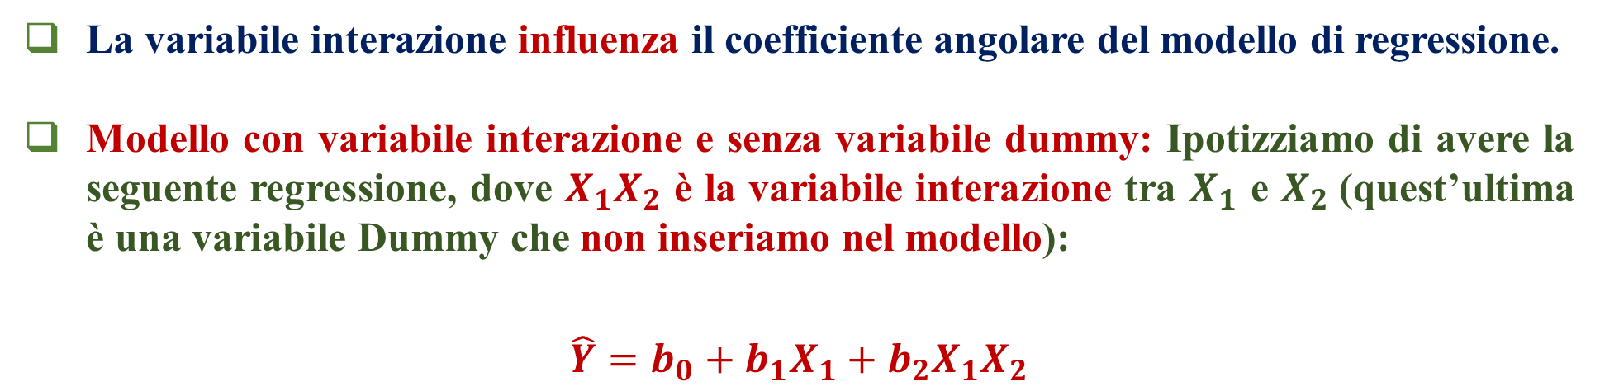


I Modelli con Variabile Interazione
La variabile interazione influenza il coefficiente angolare del modello di regressione.
Modello con variabile interazione e senza variabile dummy: Ipotizziamo di avere la seguente regressione, dove $X_{1}X_{2}$ è la variabile interazione tra $X_{1}$ e $X_{2}$(quest’ultima è una variabile Dummy che non inseriamo nel modello):
$$\hat{Y}=b_{0}+b_{1}X_{1}+b_{2}X_{1}X_{2}$$
$$\hat{Y}=b_{0}+b_{1}X_{1}+b_{2}\left(X_{1}∙1\right)=b_{0} + { (b}_{1}+b_{2})X_{1}$$
$$Dummy=1$$
$$\hat{Y}=b_{0}+b_{1}X_{1}+b_{2}\left(X_{1}∙0\right)=b_{0} + b_{1}X_{1}$$
$$Dummy=0$$
Stessa intercetta
Diversa Pendenza

Slide 21
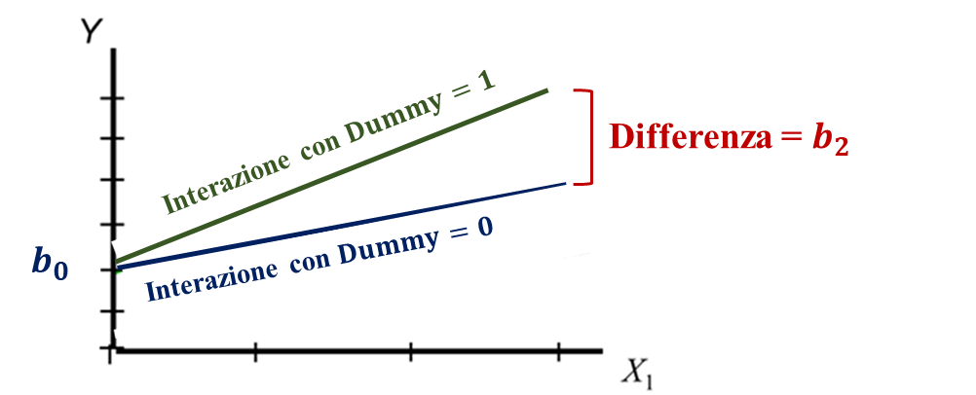



I Modelli con Variabile Interazione
$$\hat{Y}=b_{0}+b_{1}X_{1}+b_{2}\left(X_{1}∙1\right)=b_{0} + { (b}_{1}+b_{2})X_{1}$$
$$Dummy=1$$
$$\hat{Y}=b_{0}+b_{1}X_{1}+b_{2}\left(X_{1}∙0\right)=b_{0} + b_{1}X_{1}$$
$$Dummy=0$$
Stessa intercetta
Diversa Pendenza
Il coefficiente $b_{2}$associato alla variabile interazione influenza il valore del coefficiente angolare.
Cioè avremo due rette con diversa pendenza

Slide 22
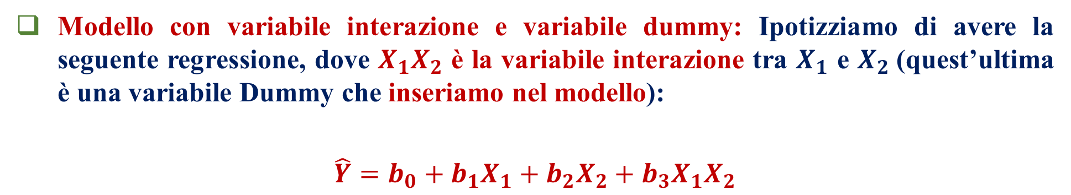


I Modelli con Variabile Interazione
Modello con variabile interazione e variabile dummy: Ipotizziamo di avere la seguente regressione, dove $X_{1}X_{2}$ è la variabile interazione tra $X_{1}$ e $X_{2}$(quest’ultima è una variabile Dummy che inseriamo nel modello):
$$\hat{Y}=b_{0}+b_{1}X_{1}+b_{2}X_{2}+b_{3}X_{1}X_{2}$$
$$\hat{Y}=b_{0}+b_{1}X_{1}+b_{2}\left(1\right)+b_{3}\left(X_{1}∙1\right)=\left(b_{0}+b_{2}\right) + { (b}_{1}+b_{3})X_{1}$$
$$Dummy=1$$
$$\hat{Y}=b_{0}+b_{1}X_{1}+b_{2}\left(0\right)+b_{3}\left(X_{1}∙0\right)=b_{0} + b_{1}X_{1}$$
$$Dummy=0$$
Diversa intercetta
Diversa Pendenza

Slide 23
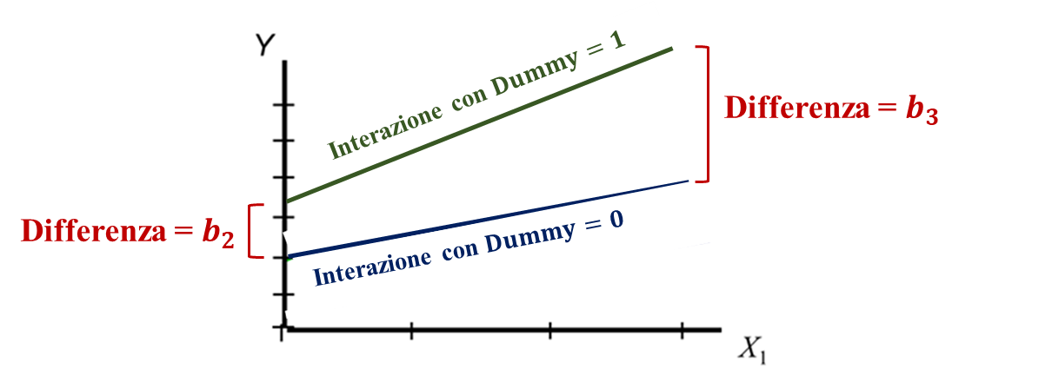
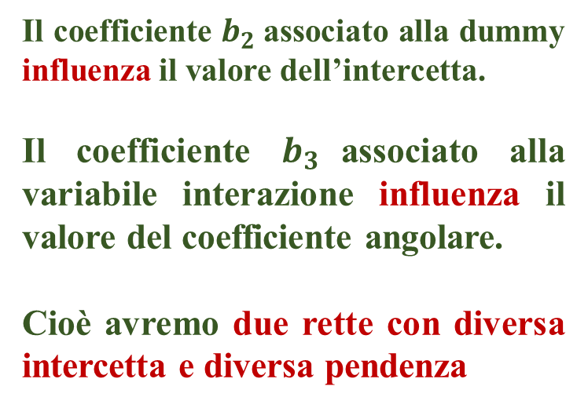


I Modelli con Variabile Interazione
$$\hat{Y}=b_{0}+b_{1}X_{1}+b_{2}\left(1\right)+b_{3}\left(X_{1}∙1\right)=\left(b_{0}+b_{2}\right) + { (b}_{1}+b_{3})X_{1}$$
$$Dummy=1$$
$$\hat{Y}=b_{0}+b_{1}X_{1}+b_{2}\left(0\right)+b_{3}\left(X_{1}∙0\right)=b_{0} + b_{1}X_{1}$$
$$Dummy=0$$
Diversa intercetta
Diversa Pendenza
Il coefficiente $b_{2}$associato alla dummy influenza il valore dell’intercetta.
Il coefficiente $b_{3}$associato alla variabile interazione influenza il valore del coefficiente angolare.
Cioè avremo due rette con diversa intercetta e diversa pendenza

Slide 24
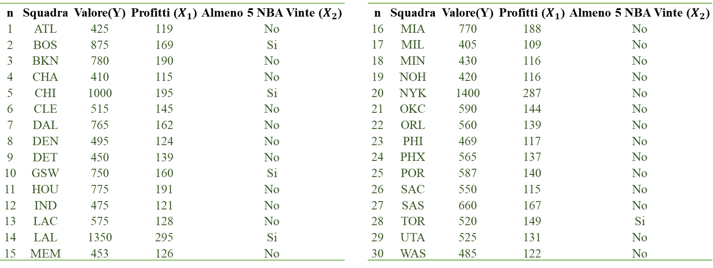
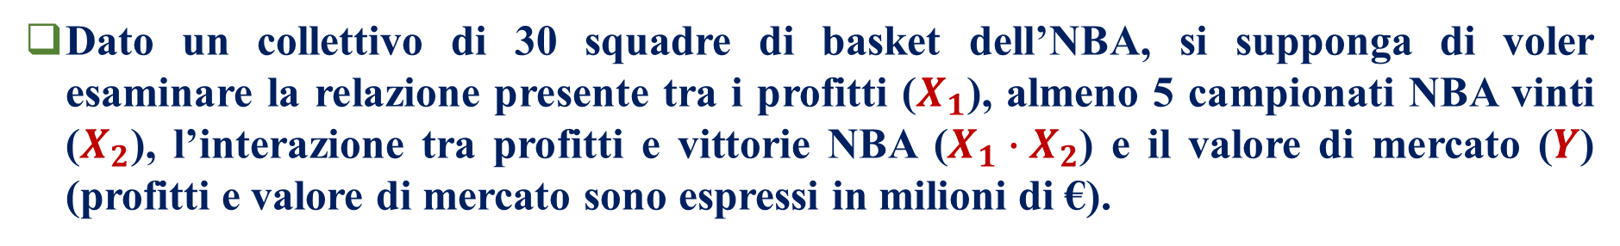

I Modelli con Variabile Interazione: Esempio
Dato un collettivo di 30 squadre di basket dell’NBA, si supponga di voler esaminare la relazione presente tra i profitti ($X_{1}$), almeno 5 campionati NBA vinti ($X_{2}$), l’interazione tra profitti e vittorie NBA ($X_{1}∙X_{2}$) e il valore di mercato ($Y$) (profitti e valore di mercato sono espressi in milioni di €).
Stimiamo il modello di regressione lineare considerando la variabile interazione $X_{1}X_{2}$

Slide 25
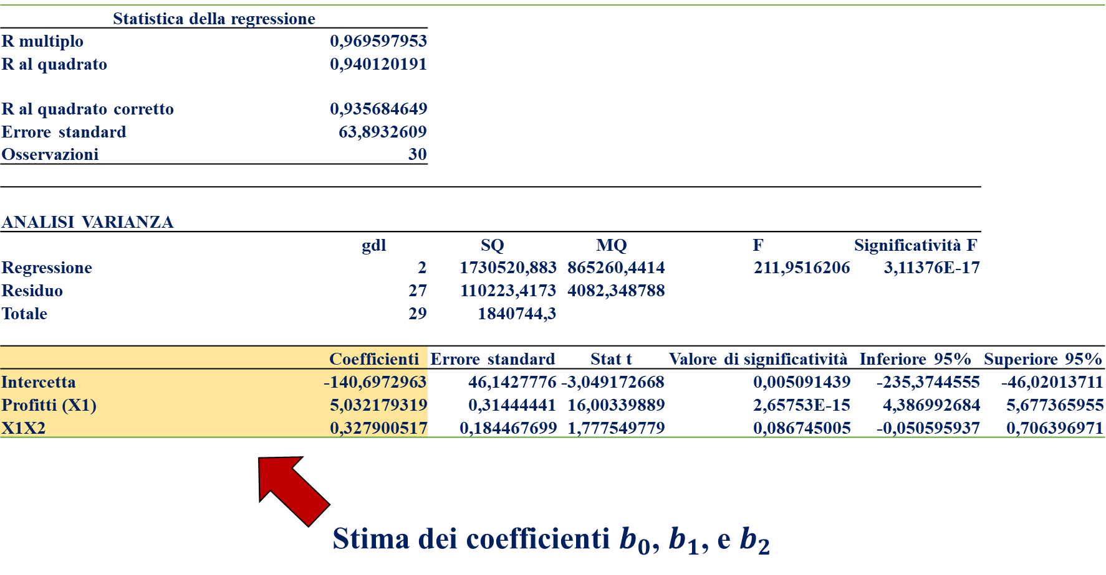
I Modelli con Variabile Interazione: Esempio

Slide 26
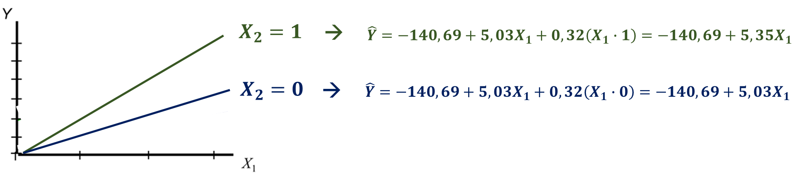
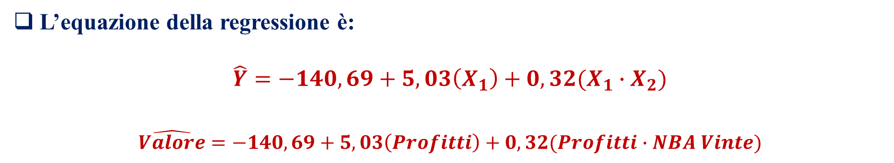

I Modelli con Variabile Interazione: Esempio
L’equazione della regressione è:
$$\hat{Y}=−140,69+5,03\left(X_{1}\right)+0,32(X_{1}∙X_{2})$$
$$\hat{Valore}=−140,69+5,03\left(Profitti\right)+0,32(Profitti∙NBA Vinte)$$
Se l’effetto di $X_{1}$ su $Y$ dipende dal valore di $X_{2}$ (cioè se il coefficiente $b_{2 }$risulta significativo), allora il termine di interazione comporta una differenza nella pendenza delle due rette (cioè nell’intensità della relazione tra $X_{1}$ e $Y$ )

Slide 27

I Modelli con Variabile Interazione: Esempio
Dato un collettivo di 30 squadre di basket dell’NBA, si supponga di voler esaminare la relazione presente tra i profitti ($X_{1}$), almeno 5 campionati NBA vinti ($X_{2}$), l’interazione tra profitti e vittorie NBA ($X_{1}∙X_{2}$) e il valore di mercato ($Y$) (profitti e valore di mercato sono espressi in milioni di €).
Stimiamo il modello di regressione lineare considerando la variabile dummy $X_{2}$ e la variabile interazione $X_{1}X_{2}$

Slide 28
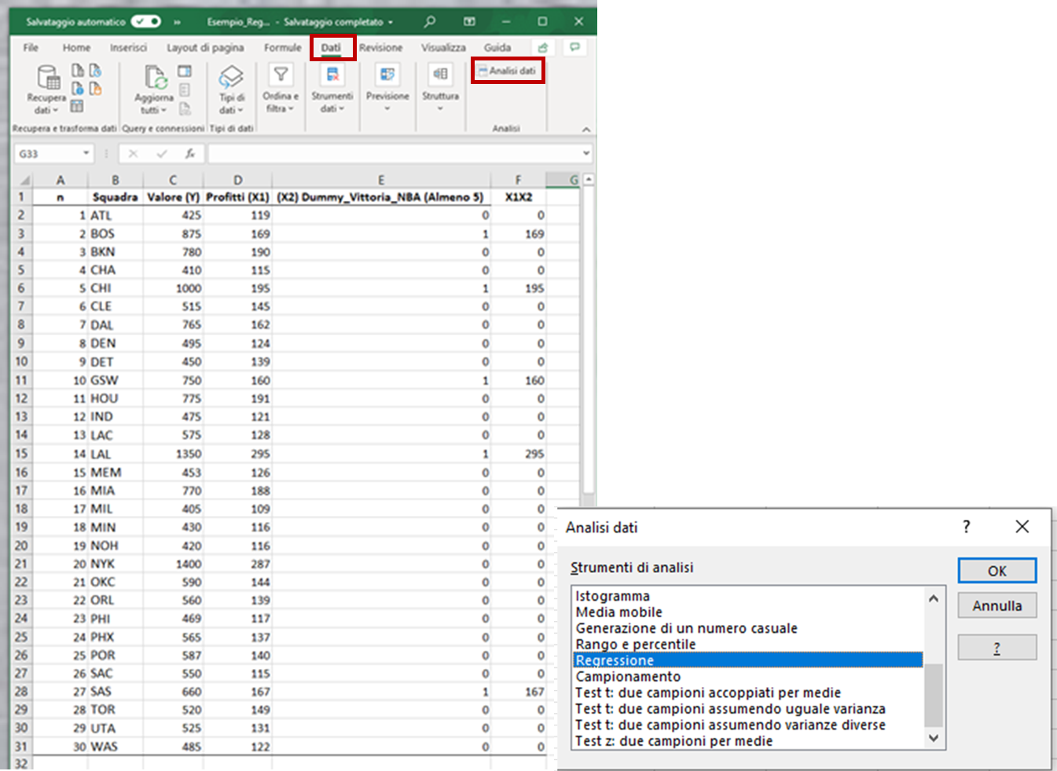

I Modelli con Variabile Interazione: Esempio
Costruiamo la variabile interazione come prodotto tra $X_{1}$ e $X_{2}$→ $X_{1}∙X_{2}$
Selezionare Analisi dati dal menu Dati
Doppio click su Regressione
Intervallo di input Y: inserire il riferimento alle celle che contengono i valori della variabile dipendente
Intervallo di input X: inserire il riferimento alle celle che contengono i valori della variabile indipendente
Etichetta: selezionare perché, in questo caso, i dati contengono un’etichetta
Intervallo di output: inserire il riferimento alla prima delle celle che conterranno i risultati di questa analisi
Residui: Selezionare per l’analisi dei residui

Slide 29
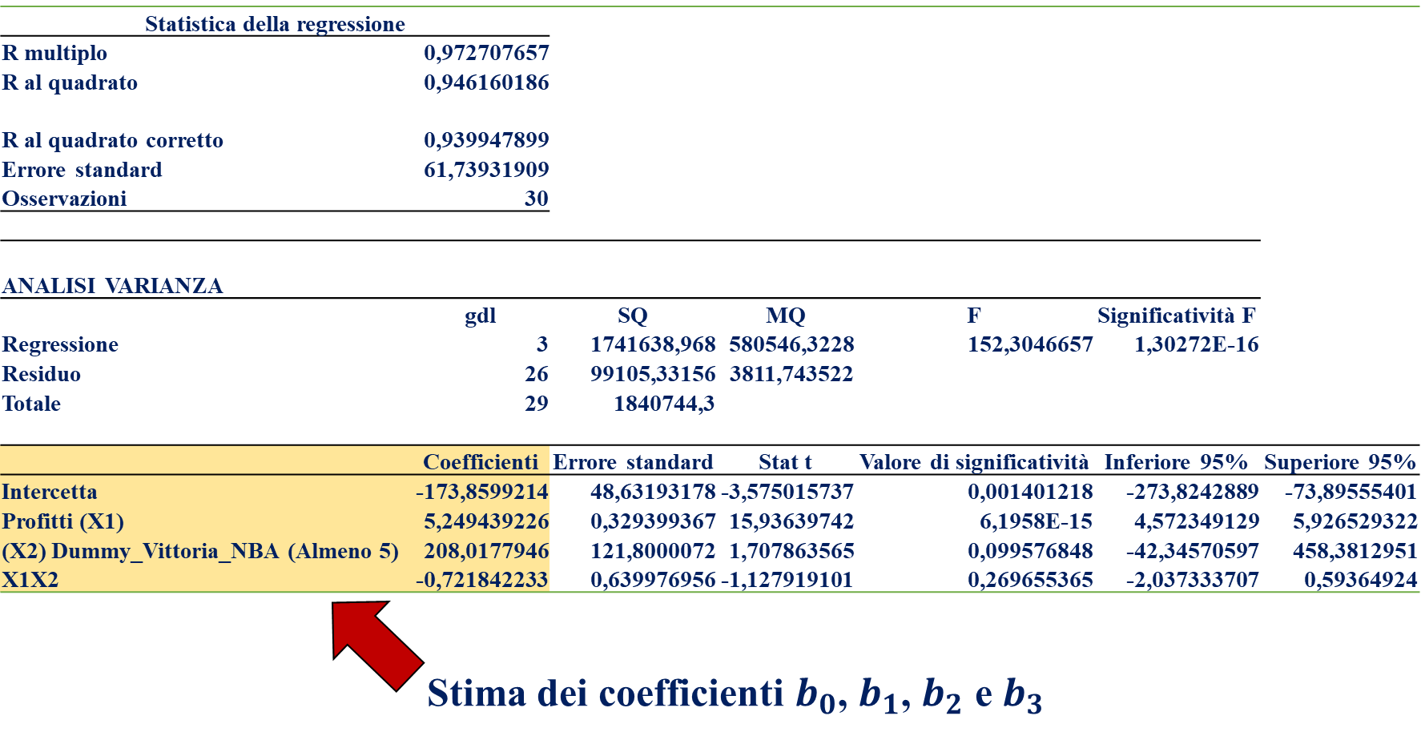
I Modelli con Variabile Interazione: Esempio

Slide 30
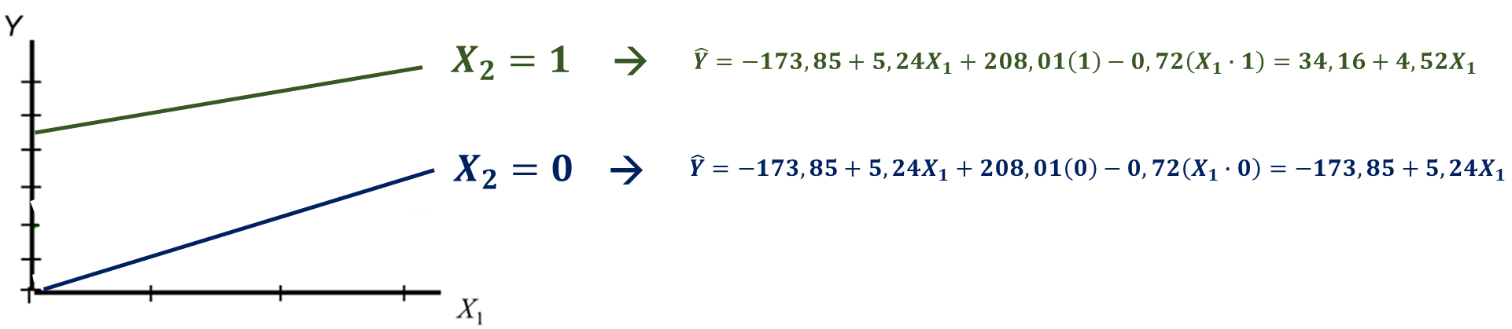
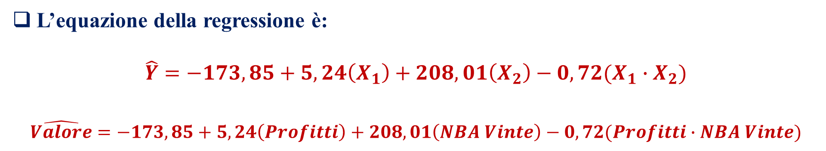
I Modelli con Variabile Interazione: Esempio
L’equazione della regressione è:
$$\hat{Y}=−173,85+5,24\left(X_{1}\right)+208,01\left(X_{2}\right)−0,72(X_{1}∙X_{2})$$
$$\hat{Valore}=−173,85+5,24\left(Profitti\right)+208,01\left(NBA Vinte\right)−0,72(Profitti∙NBA Vinte)$$
Se l’effetto di $X_{1}$ su $Y$ dipende dal valore di $X_{2}$ (cioè se il coefficiente $b_{2 }$risulta significativo), allora il termine di interazione comporta una differenza nella pendenza delle due rette (cioè nell’intensità della relazione tra $X_{1}$ e $Y$ )

Slide 31
Costruzione del Modello
Un aspetto fondamentale dell’analisi di regressione è la scelta delle variabili indipendenti da inserire nel modello. Fino ad ora abbiamo ritenuto che la scelta delle variabili fosse frutto di un’analisi preventiva, cioè fondata su considerazioni di carattere esclusivamente teorico (note a priori)
Tuttavia, in molte analisi di regressione la scelta delle variabili indipendenti non è facilmente predeterminabile. Questo comporta il rischio di inserire variabili indipendenti inopportune che potrebbero portare a risultati distorti o poco efficienti
Si consideri che, date $k$ variabili indipendenti, si possono formulare $2^{k}$ possibili equazioni di regressione, inclusa quella con la sola intercetta
Esempio: nel caso in cui avessimo 5 possibili variabili indipendenti, teoricamente potremmo formulare $2^{5}=32$ modelli distinti

Slide 32
Costruzione del Modello
Nella costruzione di un modello il criterio principale da seguire è la parsimonia. Secondo tale criterio, in un modello va inserito il minore numero di variabili indipendenti che consentano di spiegare la variabile dipendente.
I modelli di regressione con poche variabili indipendenti sono più facili da interpretare ma sono anche meno esposti al rischio di multicollinearità tra le variabili indipendenti
Inoltre, la selezione di un modello appropriato in presenza di un elevato numero di variabili indipendenti è più difficoltosa poiché la valutazione di tutti i possibili modelli non è agevole (da un punto di vista interpretativo e di calcolo).
È possibile valutare quantitativamente i diversi modelli concorrenti, tuttavia è possibile che non ci sia un modello migliore, ma piuttosto più modelli ugualmente adeguati

Slide 33
Costruzione del Modello
Esistono opportune procedure che consentono di selezionare le variabili indipendenti da inserire nel modello di regressione:
  Forward selection (selezione in avanti)
  Backward elimination (eliminazione a ritroso)
  Stepwise
Queste tre procedure dovrebbero portare allo stesso insieme finale di variabili indipendenti ma solo in assenza di inconvenienti di multicollinearità

Slide 34
Forward Selection
La procedura forward selection inizia considerando un modello con la sola intercetta (modello nullo)
Successivamente viene inclusa nel modello la variabile che, tra le potenziali indipendenti, presenta il più elevato coefficiente di correlazione con la variabile dipendente $Y$. Se dopo la stima del modello di regressione il coefficiente è statisticamente diverso da zero la variabile viene mantenuta e si cerca una seconda variabile indipendente da inserire nel modello.

Slide 35
Forward Selection
La seconda variabile considerata deve avere il più elevato coefficiente di correlazione con la variabile dipendente (tra quelle non ancora incluse nel modello). Se la seconda variabile è statisticamente significativa si mantiene all’interno del modello e si procede alla valutazione della terza variabile indipendente (e cosi via)
La procedura termina quando una delle potenziali variabili indipendenti non è significativa oppure quando tutte le variabili della lista di partenza sono state incluse nel modello

Slide 36
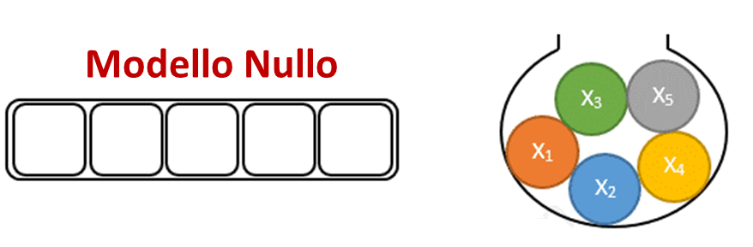
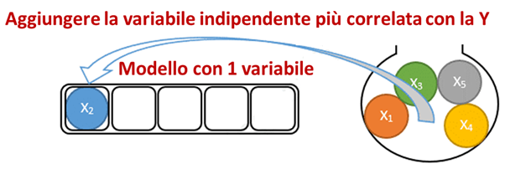
Forward Selection
Esempio: regressione forward con 5 potenziali variabili indipendenti
  Iniziamo stimando un modello con la sola intercetta (Modello Nullo)
  Inseriamo la variabile indipendente maggiormente correlata con la variabile dipendente $Y$ (cioè con il valore più alto del coefficiente di correlazione)

Slide 37
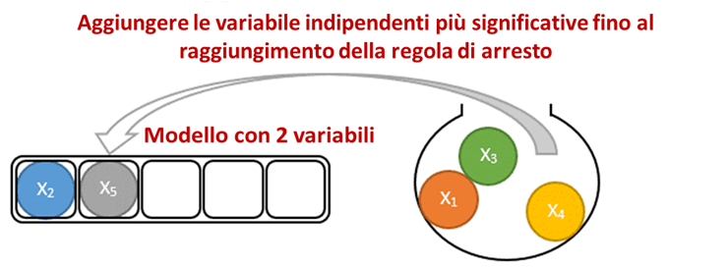
Forward Selection
Esempio: regressione forward con 5 potenziali variabili indipendenti
  Aggiungiamo le variabili indipendenti più significative fino a quando non raggiungiamo la regola di arresto o non inseriamo tutte le potenziali variabili indipendenti nel modello

Slide 38
Forward Selection
Fino ad ora abbiamo considerato la correlazione tra le potenziali variabili esplicative e la variabile dipendente come regola di decisione per l’inserimento delle variabili indipendenti ad ogni step della forward selection.
Esistono altre regole di decisione che possono essere utilizzate per la determinazione della variabile indipendente da aggiungere ad ogni step della procedura:
  La variabile indipendente che garantisce il valore più piccolo del $p−value$
  La variabile indipendente che garantisce il maggiore incremento del coefficiente di determinazione lineare $R^{2}$
  La variabile indipendente che garantisce la maggior diminuzione della somma dei quadrati dell’errore (SQE)

Slide 39
Forward Selection
Affinché la procedura forward selection termini è necessario fissare una regola di arresto.
La regola di arresto consiste nel fissare una soglia minima per il $p−value$ della significatività delle singole variabili indipendenti. La procedura termina quando tutte le potenziali variabili indipendenti da aggiungere presentano $p−value$ maggiori della soglia stabilita. In altre parole, tutte le variabili indipendenti presenti nel modello hanno valori del $p−value$ minori della soglia fissata (cioè $p−value<soglia)$
La regola di arresto viene determinata a priori fissando una soglia minima per il $p−value$ come, ad esempio, 0,10, 0,05 oppure 0,01

Slide 40
Forward Selection: Esempio
Considerando l’esempio sul valore di mercato delle 30 squadre del campionato NBA, applichiamo la forward selection per la selezione delle variabili indipendenti:
  Y: Valore di mercato (milioni di €)
  $X_{1}$: Profitti (milioni di €)
  $X_{2}$: N° di partite vinte in un anno
  $X_{3}$: N° di campionati NBA vinti
  $X_{4}$: Capienza stadio
  $X_{5}$: Divisione NBA di appartenenza

Slide 41
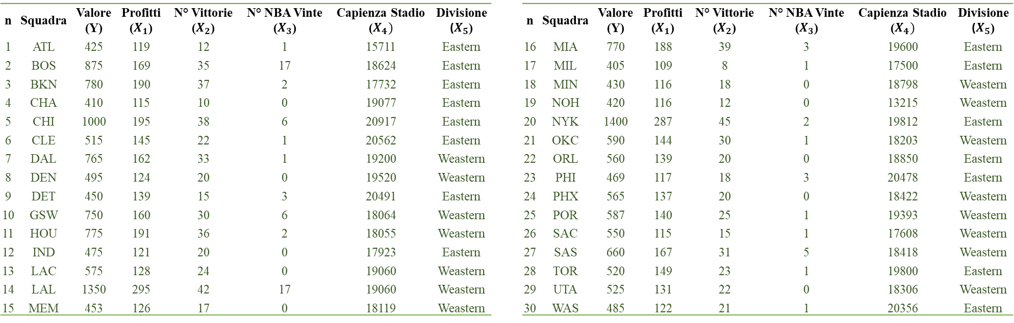
Forward Selection: Esempio
Dati:
Selezioniamo le variabili indipendenti utilizzando la procedura forward selection

Slide 42
Forward Selection: Esempio
Secondo la procedura forward selection ($p−value=0,05$) deve essere inserita una sola variabile indipendente nel modello (i profitti). Di conseguenza, avremo:
$$\hat{Y}=−177,42+5,34\left(X_{1}\right)$$
$$\hat{Valore}=−177,42+5,34\left(Profitti\right)$$
Questo modello è stato selezionando usando come regola di entrata la soglia minima per il $p−value$ della significatività delle variabili indipendenti pari a $0,05$
Cosa succede se aumentiamo la soglia minima del $p−value$ portandola a $0,10$?

Slide 43
Forward Selection: Esempio
Secondo la procedura forward selection ($p−value=0,10$) devono essere inserite due sole variabili indipendenti nel modello (Profitti e N. Vittorie). Di conseguenza, avremo:
$$\hat{Y}=−157,30+4,46\left(X_{1}\right)+4,59\left(X_{2}\right)$$
$$\hat{Valore}=−157,30+4,46\left(Profitti\right)+4,59(N. Vittorie)$$

Slide 44
Backward Elimination
La procedura backward elimination inizia con la valutazione di un modello completo in cui sono presenti tutte le variabili esplicative. La procedura prevede l’eliminazione di una variabile alla volta
Le variabili sono eliminate sulla base del loro contributo alla riduzione della somma dei quadrati dell’errore (SQE)
La prima variabile esclusa è quella che fornisce il minor contributo a tale riduzione, ovvero la variabile con il coefficiente di regressione meno significativo in base al test $t$ (cioè quella con il minor valore del test $t$ o con il valore del $p−value$ più alto)

Slide 45
Backward Elimination
Ad ogni passo la variabile con il minor valore del test $t$ è esclusa dal modello
Dopo l’esclusione di una variabile indipendente, il modello viene rianalizzato con conseguente valutazione dei test $t$per le variabili esplicative rimaste
La procedura termina quando:
  Tutte le variabili indipendenti risultano significative in base ai test $t$ (tutte le variabili indipendenti valutate restano nel modello)
  Tutte le variabili sono state rimosse dal modello

Slide 46
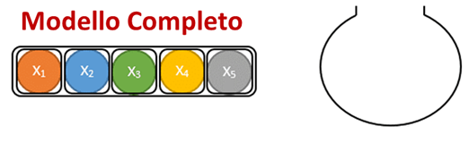
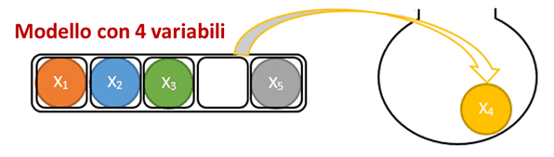
Backward Elimination
Esempio: regressione backward con 5 potenziali variabili indipendenti
  Iniziamo stimando un modello che comprende tutte le 5 variabili indipendenti (modello completo)
  Eliminiamo la variabile indipendente meno significativa (cioè quella con il minor valore del test 𝒕 o con il $p−value$ più alto)

Slide 47
Backward Elimination
Esempio: regressione backward con 5 potenziali variabili indipendenti
  Eliminiamo le variabili indipendenti meno significative fino a quando non raggiungiamo la regola di arresto oppure non eliminiamo tutte le potenziali variabili indipendenti dal modello

Slide 48
Backward Elimination
Fino ad ora abbiamo considerato la significatività delle potenziali variabili esplicative (valutata attraverso il test $t$) come regola di decisione per l’eliminazione delle variabili indipendenti ad ogni step della backward elimination.
Esistono altre regole di decisione che possono essere utilizzate per determinare quale variabile indipendente eliminare ad ogni step della procedura:
  La variabile indipendente che presenta il valore $p−value$ più alto
  La variabile indipendente la cui eliminazione comporta la minore diminuzione del coefficiente di determinazione lineare $R^{2}$
  La variabile indipendente la cui eliminazione comporta il minor incremento della somma dei quadrati dell’errore (SQE)

Slide 49
Backward Elimination
Affinché la procedura backward elimination termini è necessario fissare una regola di arresto.
Come nel caso della forward selection, la regola di arresto consiste nel fissare una soglia minima per il $p−value$ delle variabili indipendenti. La procedura termina quando tutte le potenziali variabili indipendenti da rimuovere presentano $p−value$ della significatività dei coefficienti minori della soglia stabilita. In altre parole, tutte le variabili indipendenti presenti nel modello hanno valori del $p−value$ minori della soglia fissata (cioè $p−value<soglia)$
La regola di arresto viene determinata a priori fissando una soglia minima per il $p−value$ come, ad esempio, 0,10, 0,05 oppure 0,01

Slide 50
Backward Elimination: Esempio
Considerando l’esempio sul valore di mercato delle 30 squadre del campionato NBA, applichiamo la backward elimination per la selezione delle variabili indipendenti:
  Y: Valore di mercato (milioni di €)
  $X_{1}$: Profitti (milioni di €)
  $X_{2}$: N° di partite vinte in un anno
  $X_{3}$: N° di campionati NBA vinti
  $X_{4}$: Capienza stadio
  $X_{5}$: Divisione NBA di appartenenza

Slide 51
Backward Elimination: Esempio
Dati:
Selezioniamo le variabili indipendenti utilizzando la procedura backward elimination

Slide 52
Backward Elimination: Esempio
Secondo la procedura backward elimination ($p−value=0,05$) deve essere inserita una sola variabile indipendente nel modello (i profitti). Di conseguenza, avremo:
$$\hat{Y}=−177,42+5,34\left(X_{1}\right)$$
$$\hat{Valore}=−177,42+5,34\left(Profitti\right)$$
Questo modello è stato selezionando usando come regola di arresto la soglia minima per il $p−value$ della significatività delle variabili indipendenti pari a $0,05$
Cosa succede se aumentiamo la soglia minima del $p−value$ portandola a $0,10$?

Slide 53
Backward Elimination: Esempio
Secondo la procedura backward elimination ($p−value=0,10$) devono essere inserite due sole variabili indipendenti nel modello (Profitti e N. Vittorie). Di conseguenza, avremo:
$$\hat{Y}=−157,30+4,46\left(X_{1}\right)+4,59\left(X_{2}\right)$$
$$\hat{Valore}=−157,30+4,46\left(Profitti\right)+4,59(N. Vittorie)$$

Slide 54
Forward Selection vs. Backward Elimination
La procedura forward selection è preferibile quando siamo in presenza di dimensioni campionarie ridotte.
Infatti, la forward selection parte da un modello nullo (solo costante) e procede aggiungendo una variabile alla volta. Questa procedura non considera necessariamente il modello completo, cioè con tutti i potenziali regressori, ma solo modelli con un numero di variabili indipendenti inferiore alla numerosità campionaria.
La procedura backward elimination è preferibile quando si vuole considerare l’effetto congiunto di tutte le potenziali variabili indipendenti. Questo aspetto è particolarmente importante per valutare la potenziale multicollinearità tra le variabili indipendenti

Slide 55
Forward Selection vs. Backward Elimination
Le procedure forward e backward presentano un’importante limite: non considerano tutte le possibili combinazioni delle potenziali variabili indipendenti
In questo modo non è garantita la selezione della migliore combinazione di variabili indipendenti

Slide 56
Regressione Stepwise
La procedura stepwise è una combinazione delle procedure forward selection e backward elimination. Essa consiste in una procedura di tipo forward ma con la possibilità aggiuntiva, ad ogni stadio, di eliminare attraverso la procedura backward le variabili inserite precedentemente
Nella fase iniziale, si procede come in una regressione forward, ossia una variabile indipendente viene inclusa nel modello (se è significativa)
Aggiungendo successivamente una nuova variabile indipendente, i coefficienti di regressione delle variabili già incluse potrebbero risultare singolarmente non più significativi a causa della forte correlazione con la nuova variabile

Slide 57
Regressione Stepwise
Una variabile indipendente può essere rimossa, in ciascuno stadio della procedura, se la sua capacità esplicativa viene a mancare a cause della presenza di altre variabili indipendenti
La regressione stepwise ha la caratteristica che in qualsiasi stadio del processo di costruzione del modello le variabili indipendenti possono essere sia aggiunte che rimosse dal modello stesso
Il processo di selezione termina quando nessuna altra variabile indipendente può essere aggiunta o rimossa in base ai valori dei test $t$ (nessuna ulteriore variabile significativa da aggiungere o nessuna ulteriore variabile non significativa da rimuovere)

Slide 58
Regressione Stepwise: Esempio
Considerando l’esempio sul valore di mercato delle 30 squadre del campionato NBA, applichiamo la regressione stepwise per la selezione delle variabili indipendenti:
  Y: Valore di mercato (milioni di €)
  $X_{1}$: Profitti (milioni di €)
  $X_{2}$: N° di partite vinte in un anno
  $X_{3}$: N° di campionati NBA vinti
  $X_{4}$: Capienza stadio
  $X_{5}$: Divisione NBA di appartenenza

Slide 59
Regressione Stepwise: Esempio
Dati:
Selezioniamo le variabili indipendenti utilizzando la procedura regressione stepwise

Slide 60
Regressione Stepwise: Esempio
Secondo la procedura stepwise ($p−value=0,05$) deve essere inserita una sola variabile indipendente nel modello (i profitti). Di conseguenza, avremo:
$$\hat{Y}=−177,42+5,34\left(X_{1}\right)$$
$$\hat{Valore}=−177,42+5,34\left(Profitti\right)$$
Questo modello è stato selezionando usando come regola di entrata/arresto la soglia minima per il $p−value$ della significatività delle variabili indipendenti pari a $0,05$
Cosa succede se aumentiamo la soglia minima del $p−value$ portandola a $0,10$?

Slide 61
Regressione Stepwise: Esempio
Secondo la procedura stepwise ($p−value=0,10$) devono essere inserite due sole variabili indipendenti nel modello (Profitti e N. Vittorie). Di conseguenza, avremo:
$$\hat{Y}=−157,30+4,46\left(X_{1}\right)+4,59\left(X_{2}\right)$$
$$\hat{Valore}=−157,30+4,46\left(Profitti\right)+4,59(N. Vittorie)$$

